Slide 1
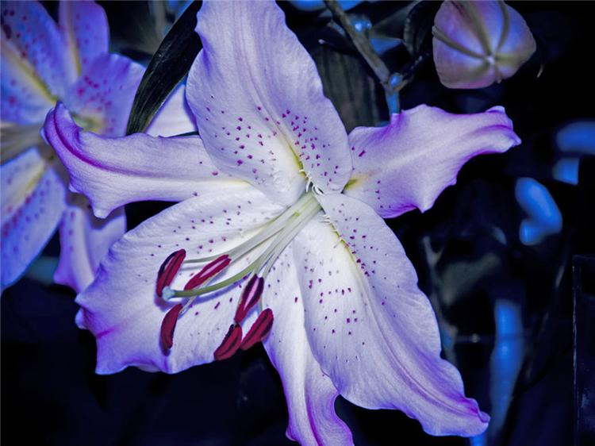
Классификация цветковых растений

Slide 2
ПОКРЫТОСЕМЕННЫЕ
ДВУДОЛЬНЫЕ
КРЕСТОЦВЕТНЫЕ
РОЗОЦВЕТНЫЕ
БОБОВЫЕ
ПАСЛЕНОВЫЕ
СЛОЖНОЦВЕТНЫЕ
ОДНОДОЛЬНЫЕ
ЛИЛЕЙНЫЕ
ЗЛАКИ
ОТДЕЛ
КЛАСС
СЕМЕЙСТВА

Slide 3
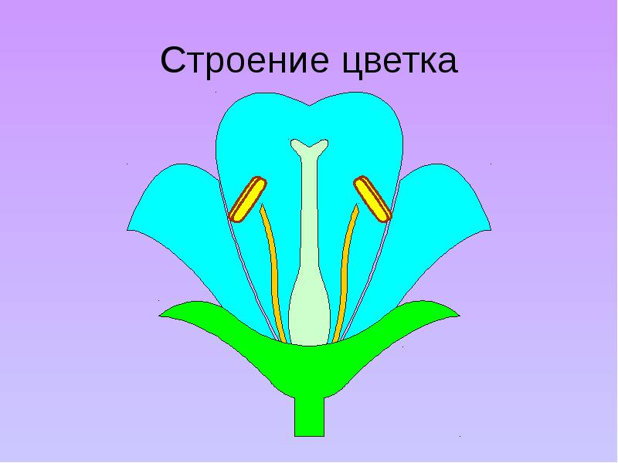
СТРОЕНИЕ ЦВЕТКА
* Цветок правильный (можно провести несколько осей симметрии)
↑ Цветок неправильный (можно провести только одну ось симметрии)
Обоеполый цветок

Slide 4
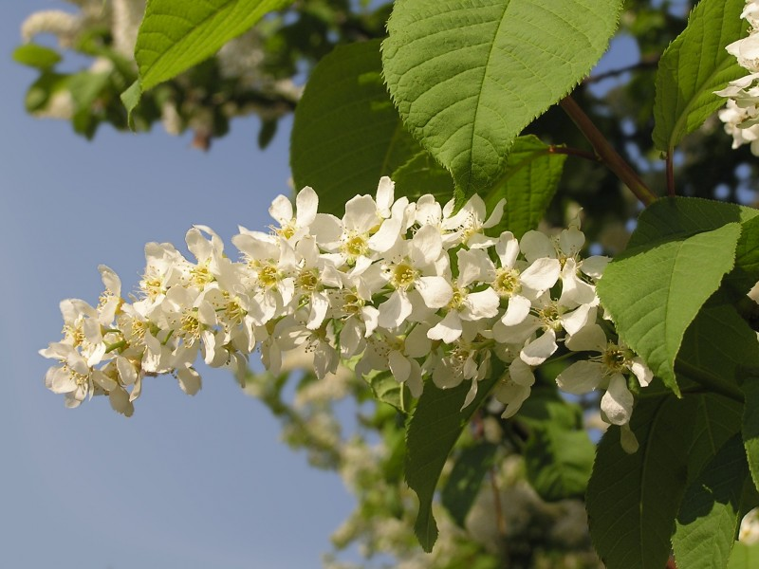
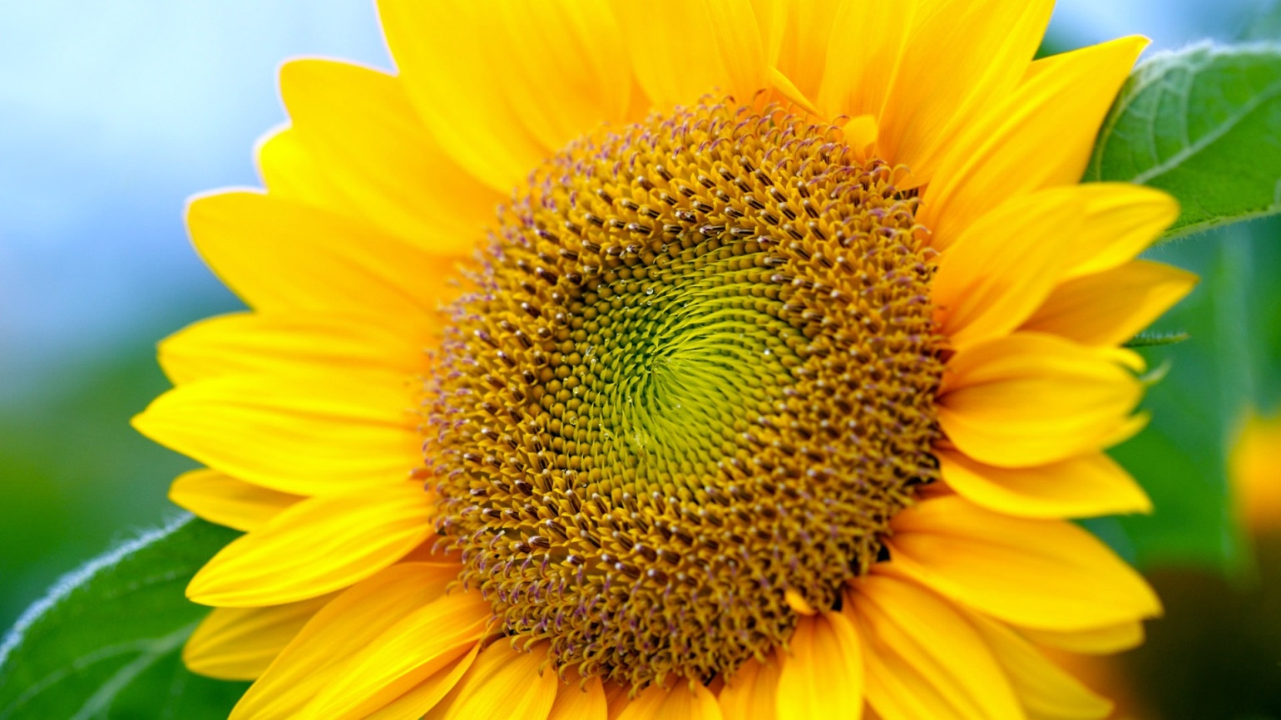
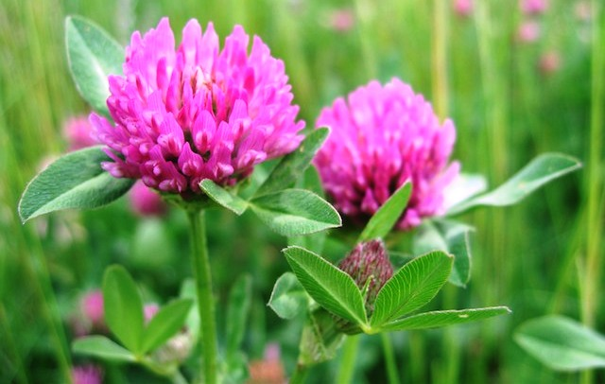
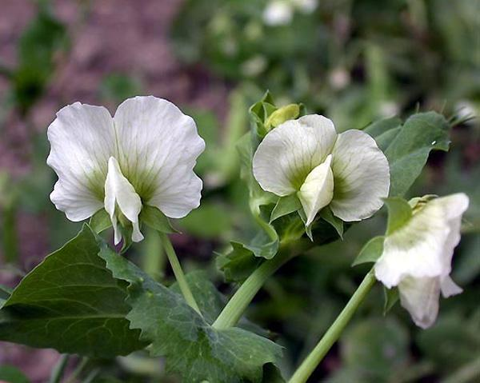
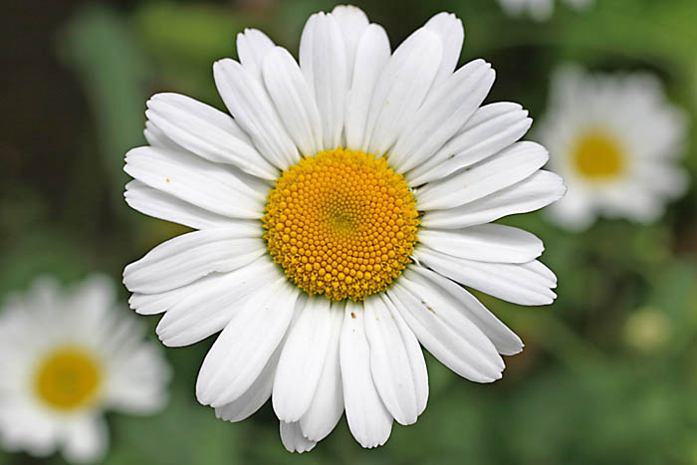
Класс Двудольные

Slide 5
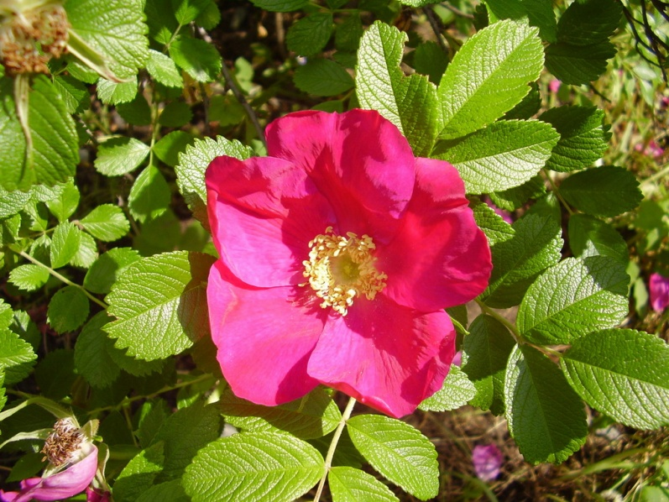
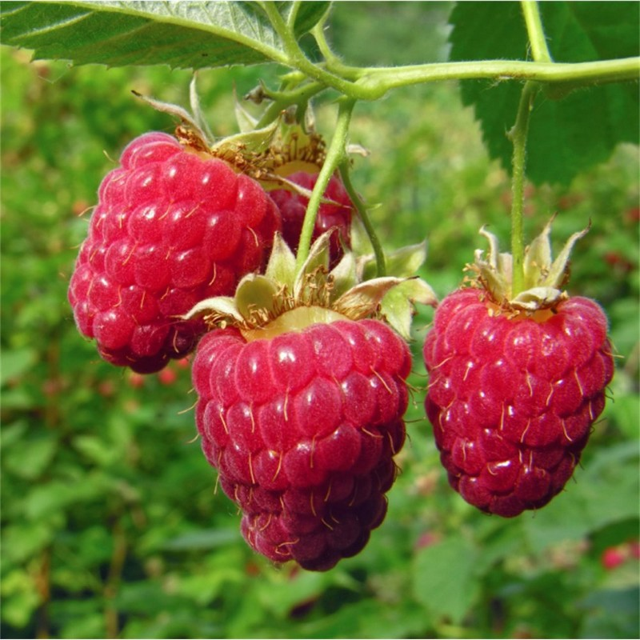
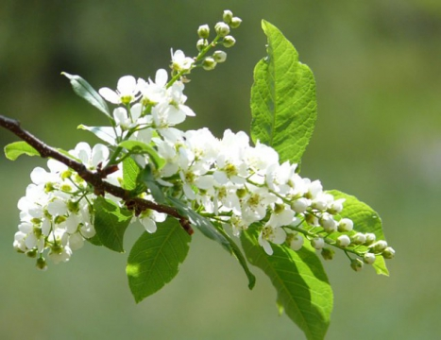
Семейство Розоцветные
3.000 видов
Вечнозеленые и листопадные деревья, кустарники, полукустарники, однолетние и многолетние травы

Slide 6
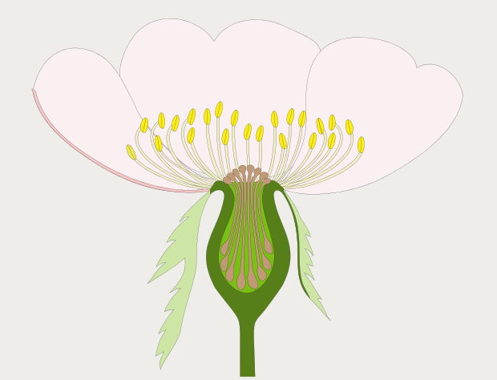
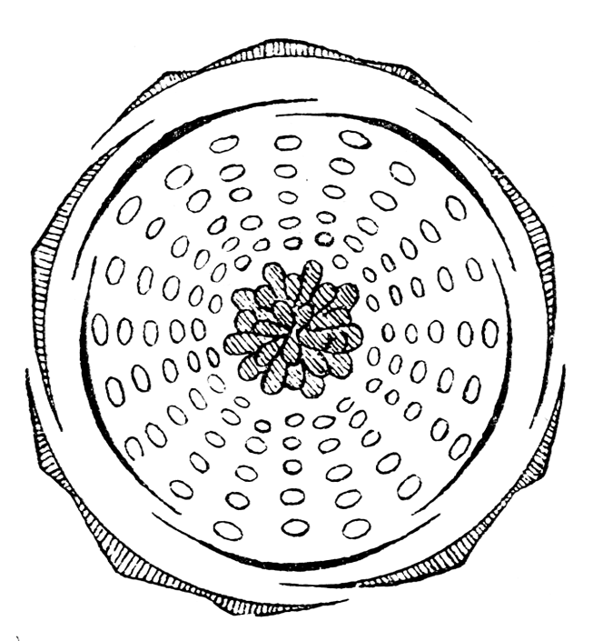
Семейство Розоцветные
* Ч5 Л5 Т∞ П∞

Slide 7
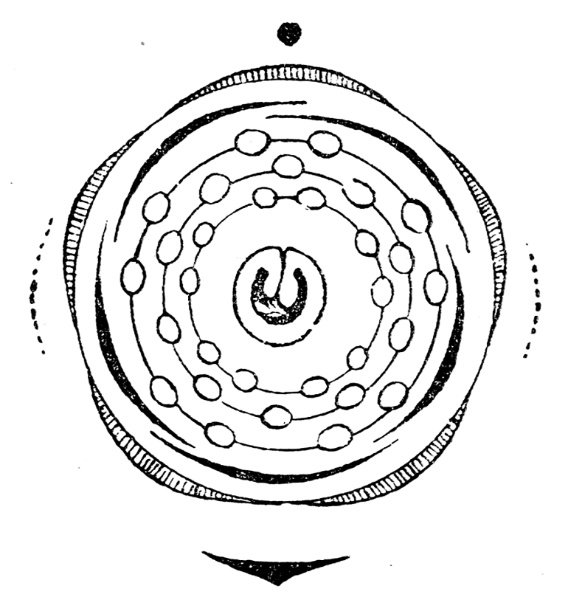
Семейство Розоцветные
* Ч5 Л5 Т∞ П1

Slide 8
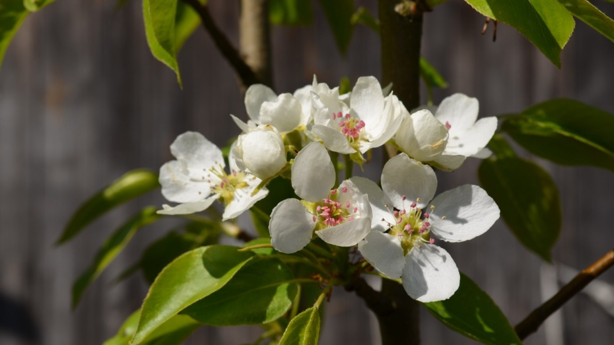
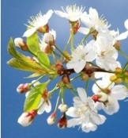
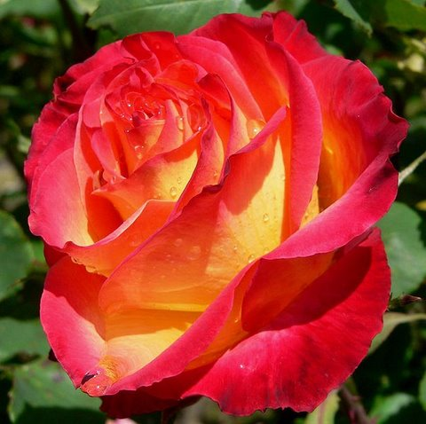
Семейство Розоцветные
Соцветия:
кисть, зонтик, щиток или одиночные цветки

Slide 9
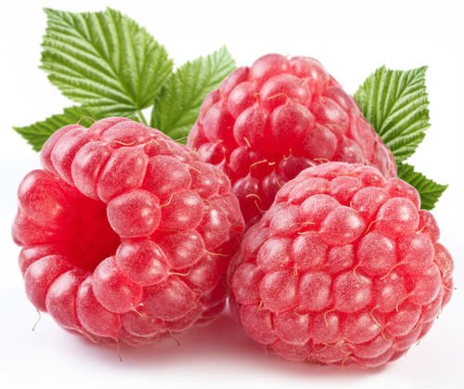
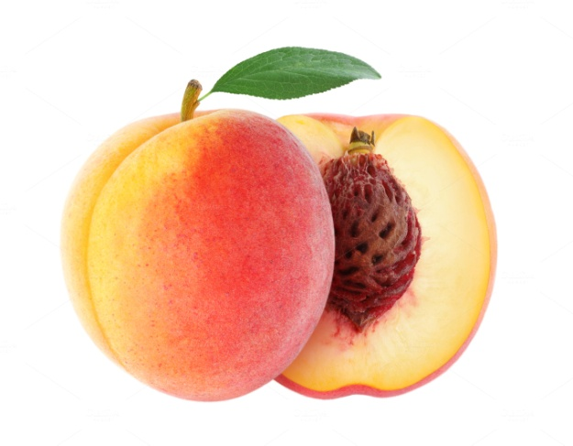
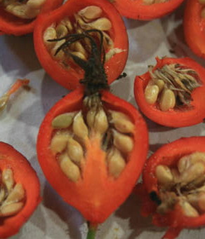
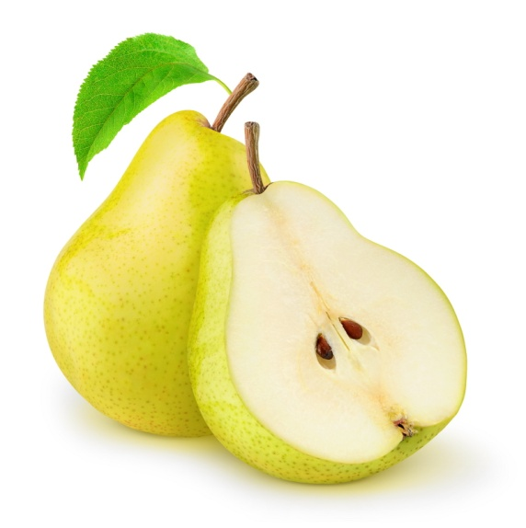
Семейство Розоцветные
Плоды:
костянка, яблоко, многокостянка или многоорешек

Slide 10
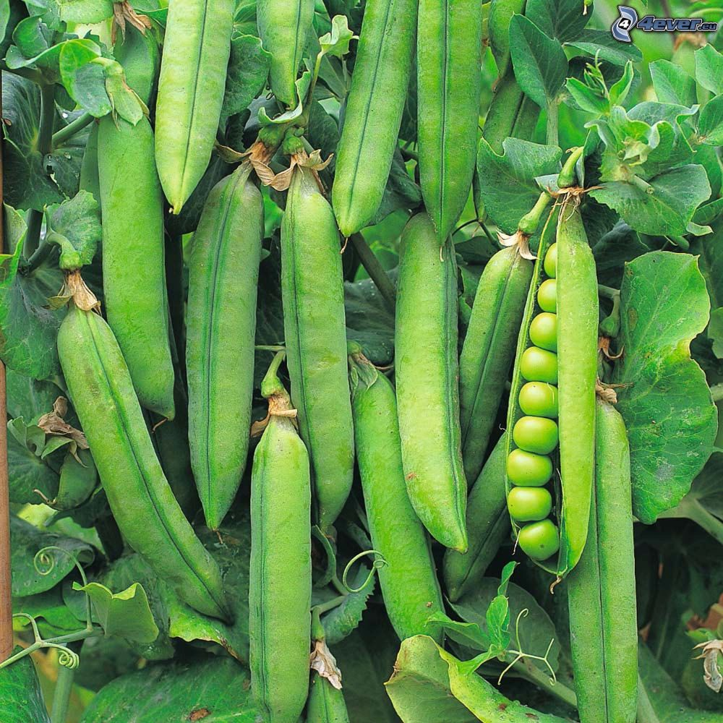
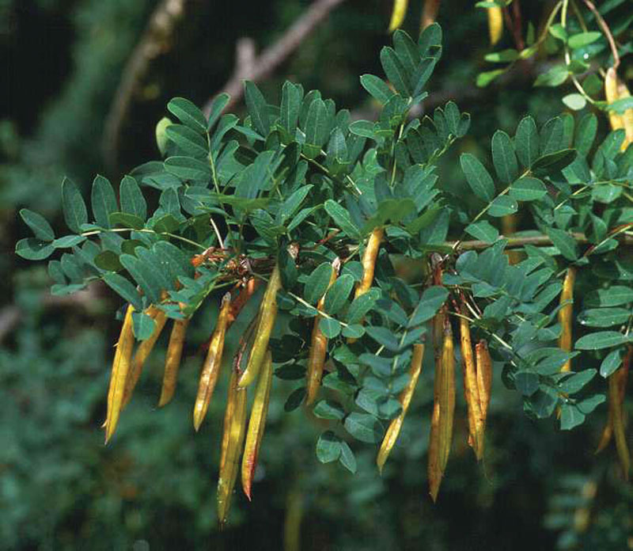
Семейство Бобовые
17.000 видов
Деревья, кустарники, полукустарники и травы

Slide 11
Семейство Бобовые
↑ Ч(5) Л1+2+(2) Т(9)+1 П1

Slide 12
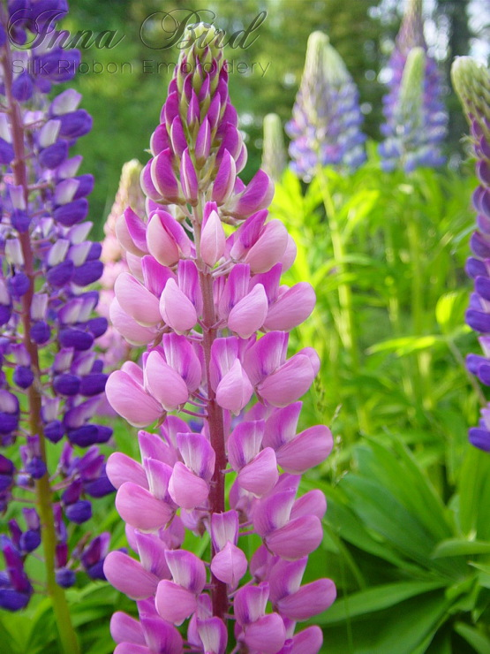
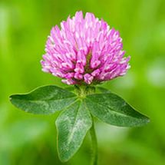
Семейство Бобовые
Соцветие:
кисть, головка
Плод: боб

Slide 13
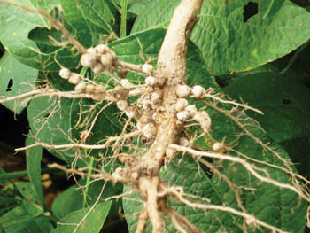
Отличительная особенность:
Корни бобовых растений вступают в симбиоз с азотфиксирующими бактериями, образуя клубеньки, что способствует возвращению в почву азота

Slide 14
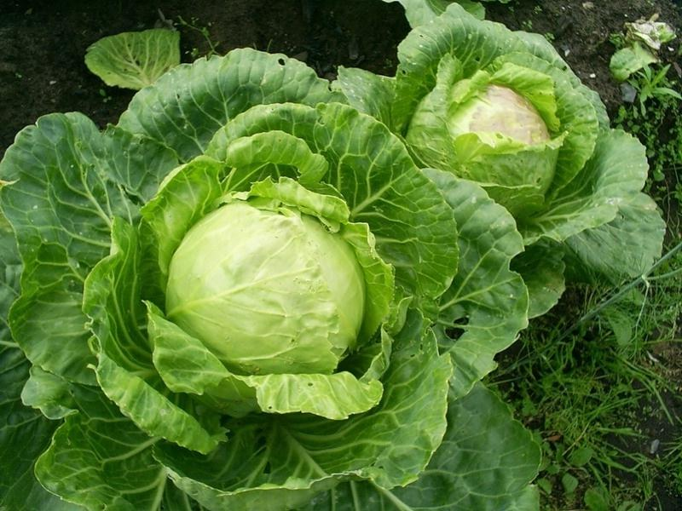
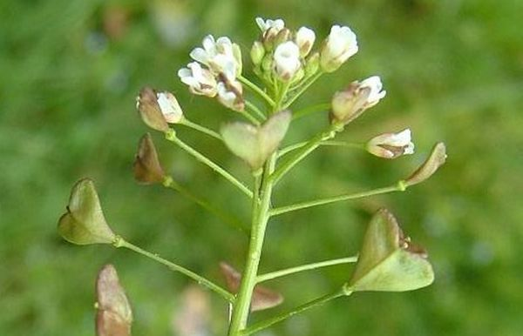
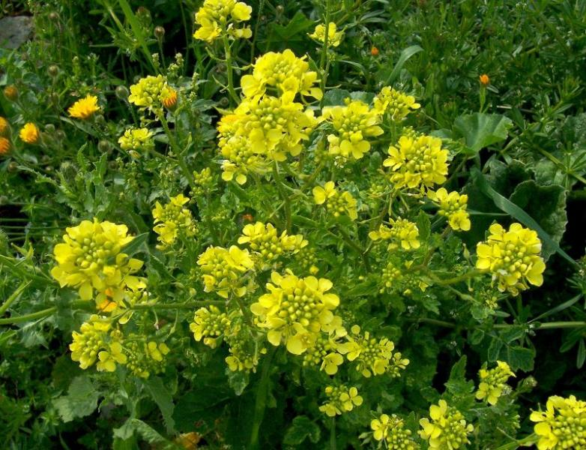
Семейство Крестоцветные
3.000 видов
Однолетние, двулетние и многолетние травы. Реже – полукустарники и кустарники

Slide 15
Семейство Крестоцветные
* Ч4 Л4 Т4+2 П1

Slide 16
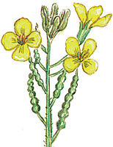
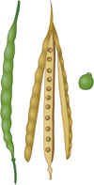
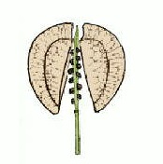
Семейство Крестоцветные
Соцветие: кисть
Плоды: стручок или стручочек

Slide 17
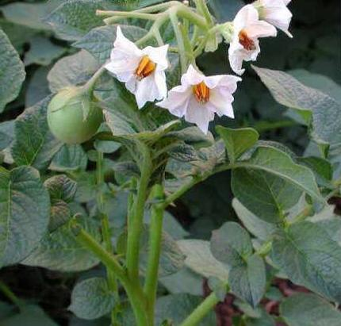
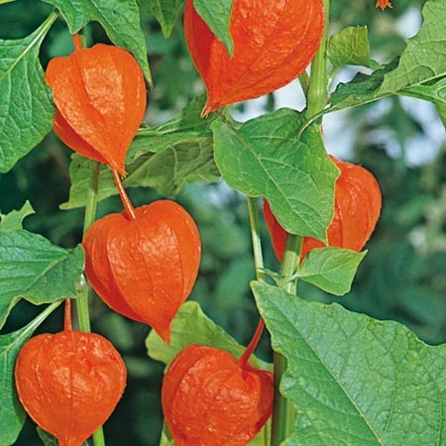
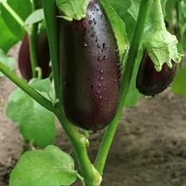
Семейство Пасленовые
2.500 видов
Травы, кустарники и небольшие деревья

Slide 18
Семейство Пасленовые
* Ч(5) Л(5) Т5 П1

Slide 19
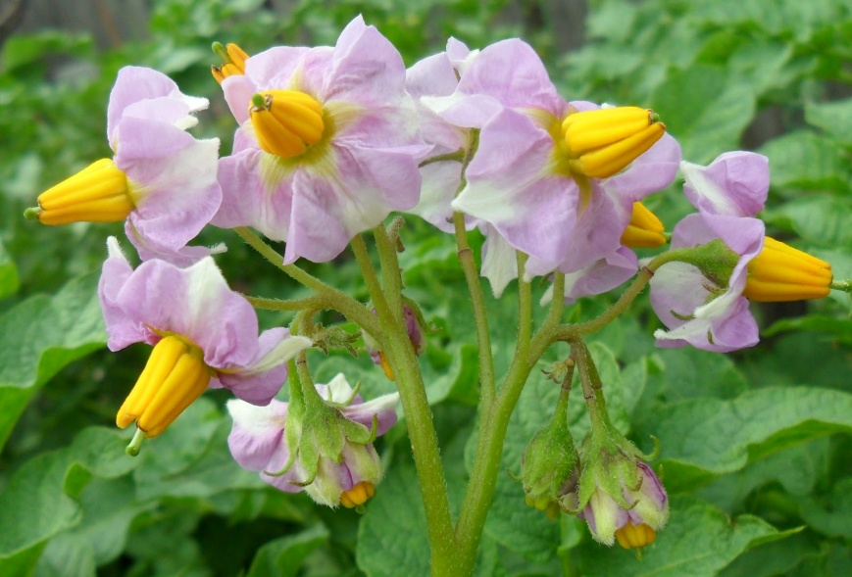
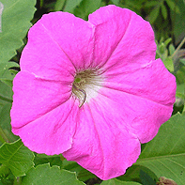
Семейство Пасленовые
Соцветие: кисть или одиночные цветки

Slide 20
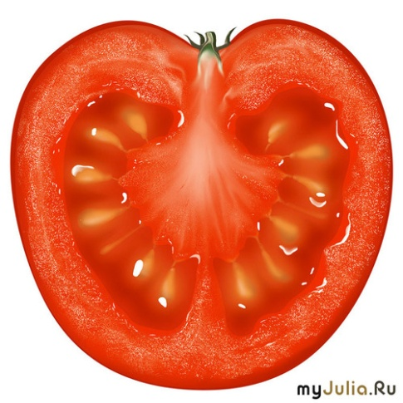
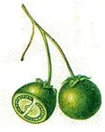
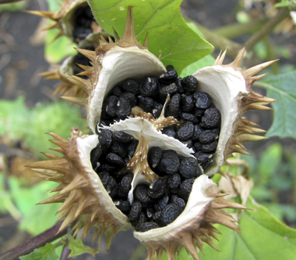
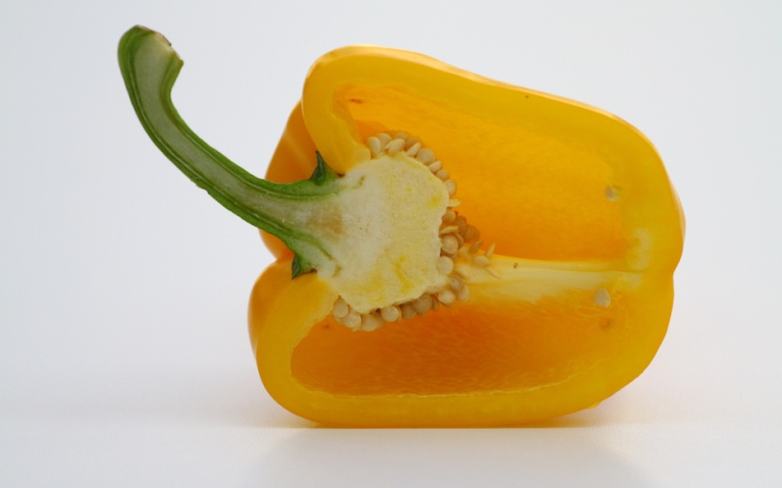
Семейство Пасленовые
Плоды: ягода или коробочка

Slide 21
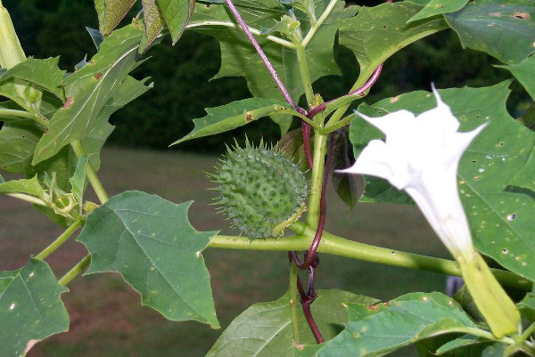
Отличительная особенность:
Плоды содержат алколоиды, которые в большом количестве содержатся в незрелых плодах и ядовиты для человека

Slide 22
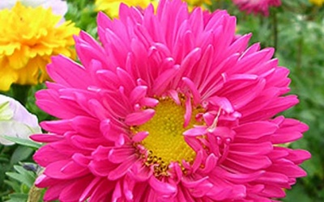
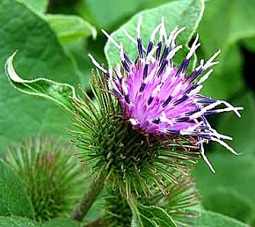
Семейство Сложноцветные
20.000 видов
Большинство – травы. Реже – полукустарники

Slide 23
Семейство Сложноцветные
Соцветие: корзинка

Slide 24
Воронковидный цветок
↑ Ч0 Л(5) Т0 П0
Привлекают насекомых-опылителей

Slide 25
Трубчатый цветок
* Ч0 Л(5) Т(5) П1
Образуют плоды

Slide 26
Язычковый цветок
↑ Ч0 Л(5) Т(5) П1
Образуют плоды

Slide 27
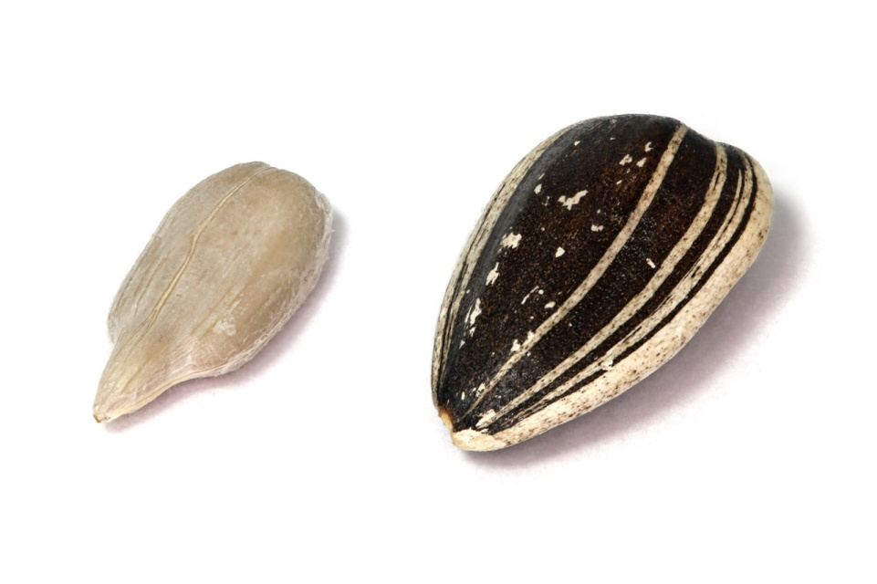
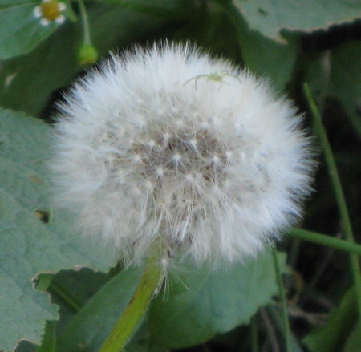
Семейство Сложноцветные
Плод: семянка, летучая семянка

Slide 28
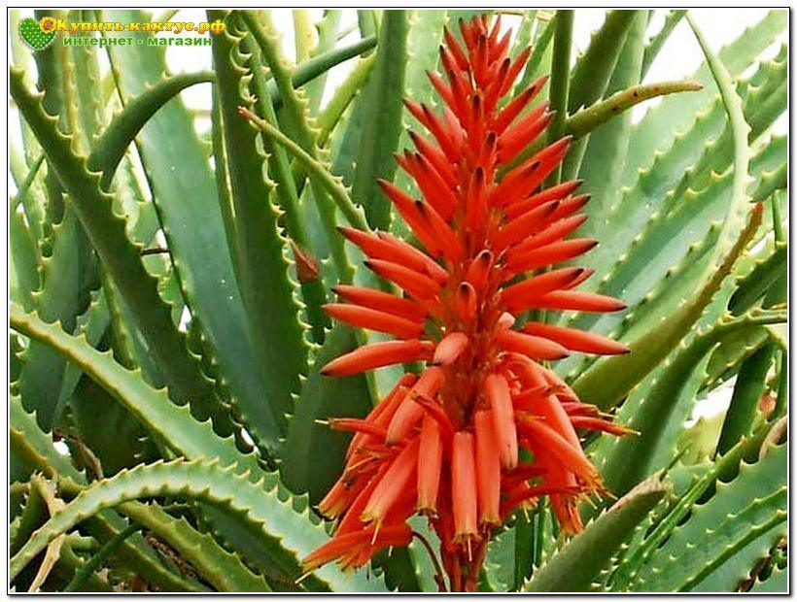
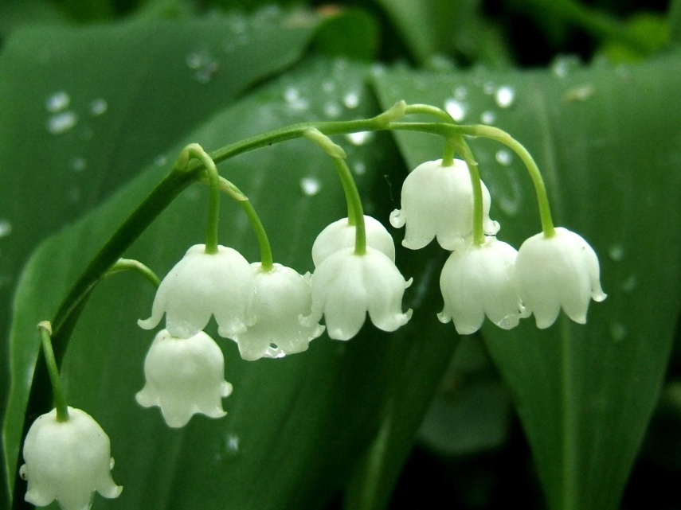
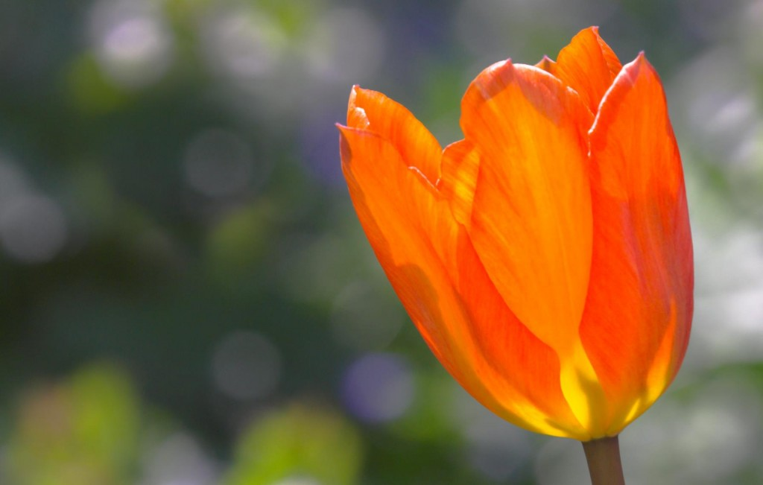
Класс Однодольные

Slide 29
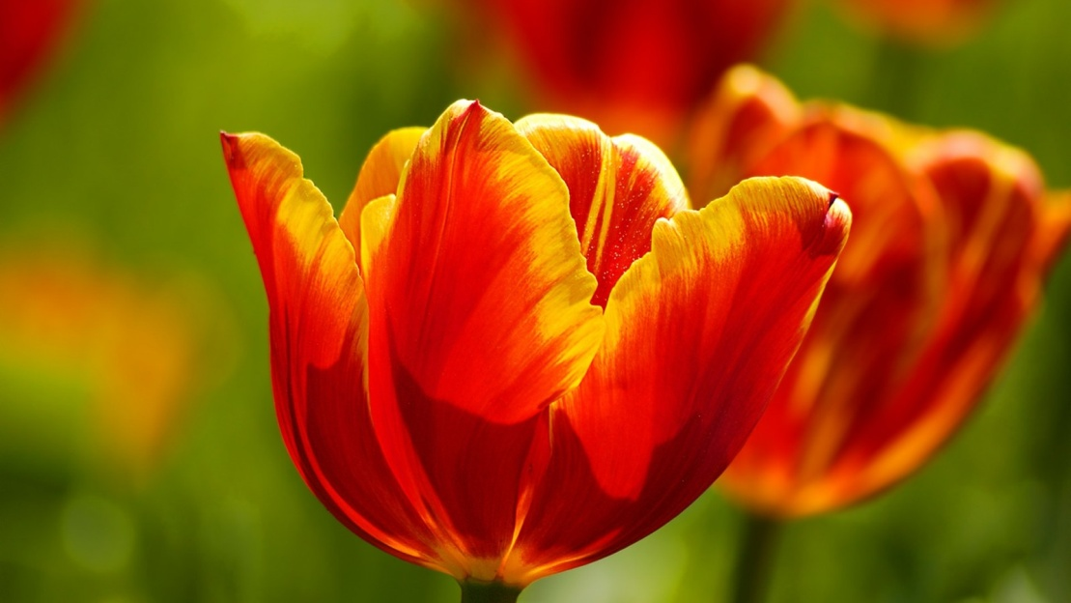
Семейство Лилейные
4.000 видов
Многолетние луковичные или корневищные растения
Большинство – травы

Slide 30
Семейство Лилейные
* Л3+3 Т3+3 П1

Slide 31
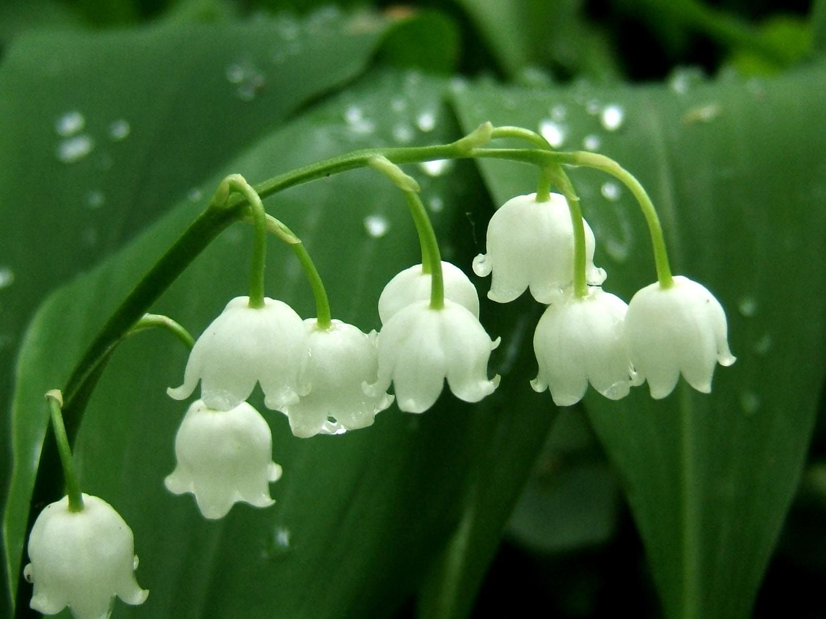
Семейство Лилейные
* Л(6) Т3+3 П1

Slide 32
Семейство Лилейные
Соцветие: кисть или одиночные цветки

Slide 33
Семейство Лилейные
Плод: коробочка или ягода

Slide 34
Семейство Луковые
900 видов
Луковичные или корневищные растения
Специфический запах
Выделяют фитонциды

Slide 35
Семейство Луковые
* Л3+3 Т3+3 П1
* Л(6) Т3+3 П1

Slide 36
Семейство Луковые
Соцветие: простой зонтик или рыхлая головка

Slide 37
Семейство Луковые
Плод: коробочка

Slide 38
Семейство Злаки
8.000 видов
Однолетние, двулетние и многолетние травы
Стебель – соломина

Slide 39
Семейство Злаки
↑ Л(2)+2 Т 3 П1

Slide 40
Семейство Злаки
Соцветия:
початок
султан сложный колос
метелка

Slide 41
Семейство Злаки
Плод: зерновка

Slide 42
http://s017.radikal.ru/i408/1202/7a/fe8f73fedc79t.jpg (цветок лилии)
http://dok.opredelim.com/pars_docs/refs/15/14208/img15.jpg (строение цветка)
http://photoflowery.ru/photo/78/780bcc94a8a0a4dadf87733f05b8b5ba.jpg (капуста)
http://policlinic.net.ua/wp-content/uploads/2014/05/de7cdd7519b34720711375986c570fac.jpg (пастушья сумка)
http://www.funghiitaliani.it/uploads/monthly_03_2007/post-3373-1175235436.jpg (горчица)
http://fs.nashaucheba.ru/tw_files2/urls_3/1734/d-1733452/1733452_html_366106cb.jpg (цветок крестоцветных)
http://referatyk.com/uploads/bestreferat/images-ref-86-544086.png (диаграмма цветка крестоцветных)
http://velikol.ru/dostc/%D0%A3%D1%80%D0%BE%D0%BA+%D0%BF%D0%BE+%D0%B1%D0%B8%D0%BE%D0%BB%D0%BE%D0%B3%D0%B8%D0%B8+6+%D0%BA%D0%BB%D0%B0%D1%81%D1%81+%D1%82%D0%B5%D0%BC%D0%B0%3A+%D0%A0%D0%B0%D1%81%D1%82%D0%B5%D0%BD%D0%B8%D1%8F+%D0%BE%D1%82%D0%B4%D0%B5%D0%BB%D0%B0+%D0%9F%D0%BE%D0%BA%D1%80%D1%8B%D1%82%D0%BE%D1%81%D0%B5%D0%BC%D0%B5%D0%BD%D0%BD%D1%8B%D0%B5c/1733452_html_m40ed4ce6.jpg (соцветие кисть)
http://pandia.ru/text/78/162/images/image036_4.jpg (плод стручок)
http://gallery.molodej-ka.com/content/6priroda/flowers/7uuUb9o+W364xwx4QUT3g.jpg (шиповник)
http://www.proshkolu.ru/content/media/pic/std/2000000/1468000/1467403-450b01c2a591d09b.jpg (черемуха)
http://www.mesarbustes.fr/media/catalog/product/cache/6/image/9df78eab33525d08d6e5fb8d27136e95/r/u/rubus_idaeus_autumn.jpg (малина)
http://fr.academic.ru/pictures/frwiki/82/Rosa_tomentosa_flowerdiagram.png (диаграмма цветка шиповника)
http://de.academic.ru/pictures/dewiki/112/prunus_padus_flowerdiagram.png (диаграмма цветка розоцветных)
http://img2.goodfon.ru/original/1600x900/3/42/maki-krasnye-maki-dva.jpg (соцветие груши)
https://d3ui957tjb5bqd.cloudfront.net/images/screenshots/products/23/237/237738/vnrmitjtjxwv2mnlbweps1xjfk04grxhjmy6n44ujglo4yrjhsqa84qc7xaccr4s-o.jpg?1416148742 (персик)
http://uaweb.info/uploads/posts/2014-07/1404185919_fruits94_uaweb.info.jpg (груша)
http://i01.i.aliimg.com/img/pb/225/166/108/108166225_840.jpg (малина)
http://budtezdorovjem.ru/wp-content/uploads/2013/09/Chipovnik2.png (шиповник)
http://data6.superhry.cz/TSO_40e1f8z/800/019/19081-800.jpg (соцветие черемухи)
http://ukrflowers.info/img/Klever.jpg (клевер)
http://www.nrdtrees.org/images/large/caragana_detail.jpg (акация)
http://pictures.4ever.eu/data/download/nature/plants/fruits/pea-232008.jpg (горох)
http://cat.convdocs.org/pars_docs/refs/131/130727/130727_html_4e042601.jpg (цветок гороха)
http://cs622425.vk.me/v622425597/fc84/-6HBKVVlFq8.jpg (диаграмма цветка гороха)
http://www.metod-kopilka.ru/images/doc/39/33877/hello_html_m619a6eba.png (плод боб)
http://data18.gallery.ru/albums/gallery/155387-87820-52111299-m750x740-ub648d.jpg (люпин)
http://ic.pics.livejournal.com/albercul/54966338/126897/126897_original.jpg (корневые клубеньки)
http://b-and-t-world-seeds.com/images/542571.jpg (карофель)

Slide 43
http://www.fromedposten.se/media/catalog/product/cache/1/image/9df78eab33525d08d6e5fb8d27136e95/f/i/file_8_72.jpg (физалис)
https://www.bayercropscience.com.tr/Cs/images/CropImages/e11520366c3c4a25b2dd16c472b302bf.jpg (баклажан)
http://www.bakonkurs.by/img-zadan/siniza2015/9_11.gif (диаграмма цветка пасленовых)
http://fs.nashaucheba.ru/tw_files2/urls_3/1110/d-1109049/7z-docs/1_html_23377d76.gif (цветок петунии)
http://www.myjulia.ru/data/cache/2010/04/21/396597_5149thumb500.jpg (плод томата)
http://cs10521.vk.me/u52875580/128506898/w_35741d50.jpg (плод перца)
http://mlynarzhevskaya.ru/wp-content/uploads/2013/07/durman1.jpg (плод белены)
http://phytum.com/herbs/datura-stramonium-l/images/asd5.jpg (дурман обыкновенный)
http://communitygardeners.ru/sites/default/files/imagecache/400x250/astra-1.jpg (астра)
http://ne-kurim.ru/forum/attachments/29844518_6648-jpg.80820/ (ромашка)
http://vkys-jzizni.ru/wp-content/uploads/2013/07/lopuh-tsvetet1.jpg (лопух)
http://www.v3wall.com/wallpaper/1920_1080/1001/1920_1080_20100101020135427336.jpg (подсолнух)
http://cs323717.vk.me/v323717935/f5c/8ZkG9lOOSMU.jpg (семянка)
http://www.gardengreen.ru/media/1/N_76.jpg (одуванчик)
http://hdwallpaperexpert.com/wp-content/uploads/2015/08/Wallpaper-HD-Beautiful-Tulips-1600x900.jpg (тюльпан)
http://mediasubs.ru/group/uploads/ka/kaktusyi-i-sukkulentyi/image/1437485489-683129-14968.jpg (алоэ)
http://acelebritymag.com/wp-content/uploads/2014/02/Tulip-2-1024x651.jpg (тюльпан)
http://weerkust.ru/wp-content/uploads/2013/02/%D0%93%D0%B8%D0%B0%D1%86%D0%B8%D0%BD%D1%82-%D0%B2%D0%BE%D1%81%D1%82%D0%BE%D1%87%D0%BD%D1%8B%D0%B9..jpg (гиацинт)
http://nature.baikal.ru/phs/norm/64/64205.jpg (кандык)
http://d3mlntcv38ck9k.cloudfront.net/content/konspekt_image/193356/058d37a0_902c_0132_576f_019b15c49127.jpg (плод тюльпана)
http://photoflowery.ru/photo/9c/9c888f91c3ad43373726391e78f43a65.jpg (плод ландыша)
http://www.stepbystep.com/wp-content/uploads/2013/01/How-to-Care-for-an-Asparagus-Fern-400x300.jpg (аспарагус)
http://nature.baikal.ru/phs/norm/53/53834.jpg (соцветие черемши)
http://www.greenmarket.com.ua/blog/wp-content/uploads/2014/10/DSC06837-317x393.jpg (шнитт-лук)
http://img-fotki.yandex.ru/get/4813/37585731.20/0_5fdab_7a97a7cb_XL (плоды черемши)
http://fs00.infourok.ru/images/doc/311/310255/img5.jpg (кукуруза)
http://www.nordgen.org/sesto_data/pix/img002985.JPG (пшеница)
http://900igr.net/datai/biologija/Semejstva-odnodolnykh/0023-044-O22t3-p1.png (диаграмма злаков)
http://files.school-collection.edu.ru/dlrstore/36e7b7b3-4e35-472a-901b-258d5867062d/image/it2_9_1.jpg (цветок злака)
http://dl.mehrad-co.com/src/Gallery/PritablePhoto/Photo/Fruit/Fruit-80-www.mehrad-co.com(L)%20.jpg (початок)
http://knu.znate.ru/pars_docs/refs/568/567445/567445_html_m156011a.jpg (колос)
http://www.1000dosok.ru/s/02-02-9729602_3.jpg (плоды зерновки)

